Slide 1
INFORMACIONI SISTEM ZA NAPREDNO KORIŠTENJE PODATAKA IZ SEKUNDARNIH SUSTAVA
dr.sc. Ivan Strnad, Pro Integris
mr.sc. Ivan Višić, Pro Integris

Slide 2
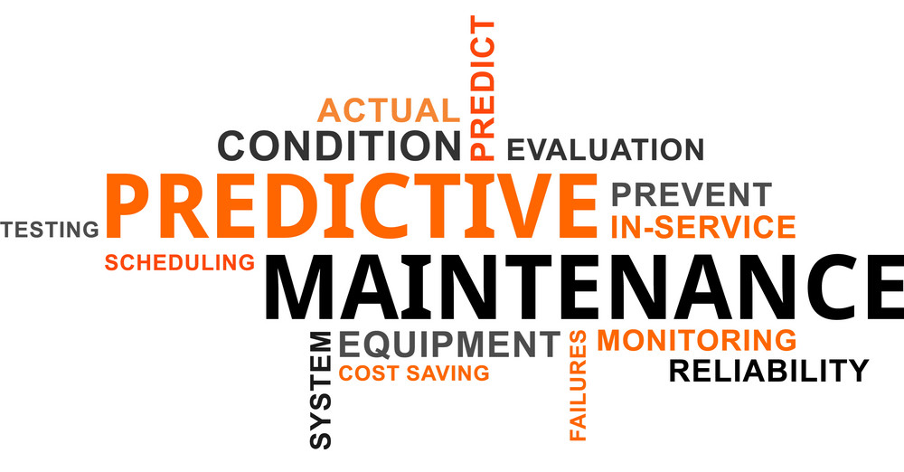

Uvod
Zahtjevi na vođenje EE sistema predstavljaju za operatore prijenosnog sistema nove izazove:
  energetska tranzicija,
  razvoj tržišta i regulative,
  nove usluge i fleksibilnost sistema,
  povećanje učinkovitosti sistema,
  smanjenje operativnih troškova,
  kvalitetnije upravljanje sistemom.

Slide 3
Informacioni sistemi
Funkcionalnosti informacijskih sistema baziranih na podacima iz sekundarnih sistema:
  upravljanje imovinom,
  nadzor stanja opreme,
  monitoring sistema,
  analiza rada sistema,
  analiza događaja,
  upravljanje tehničkom
  dokumentacijom.

Slide 4
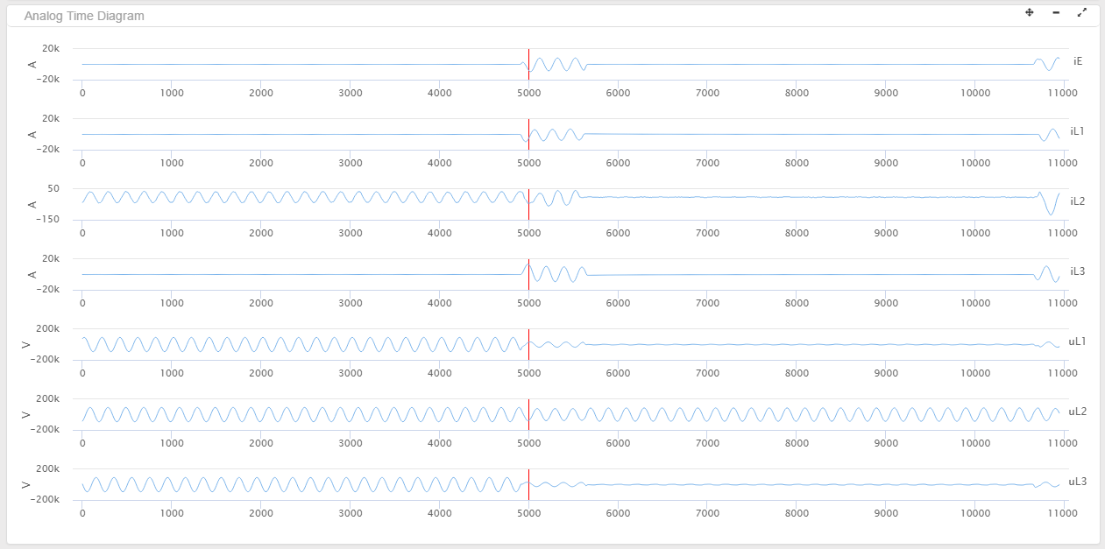
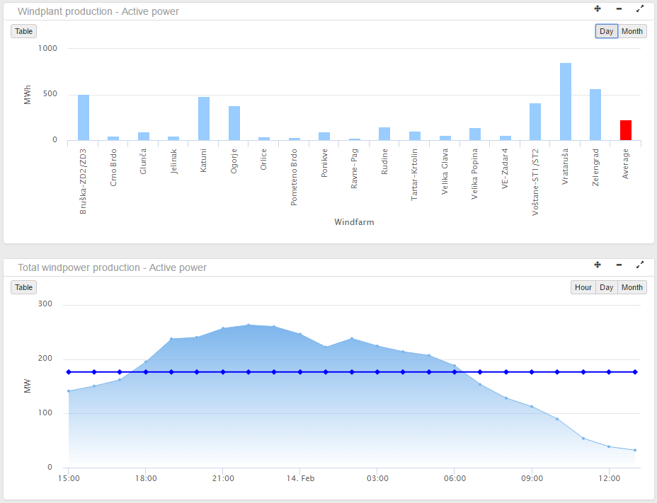
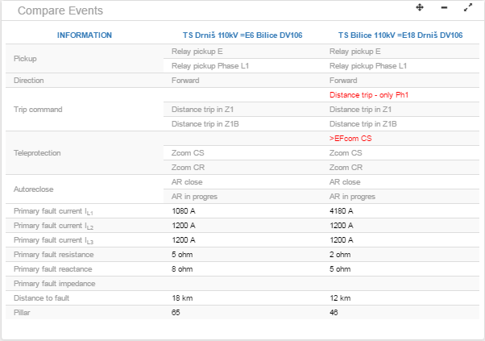
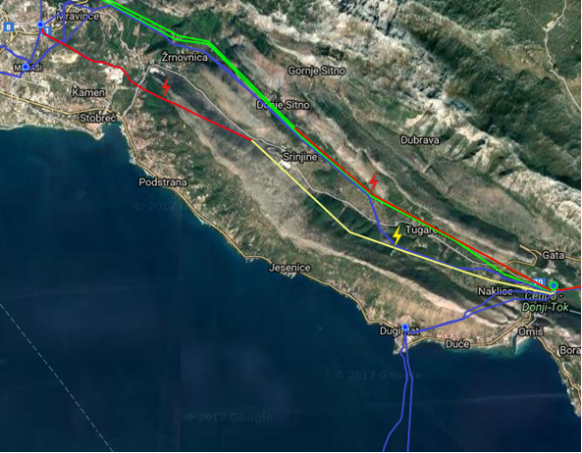
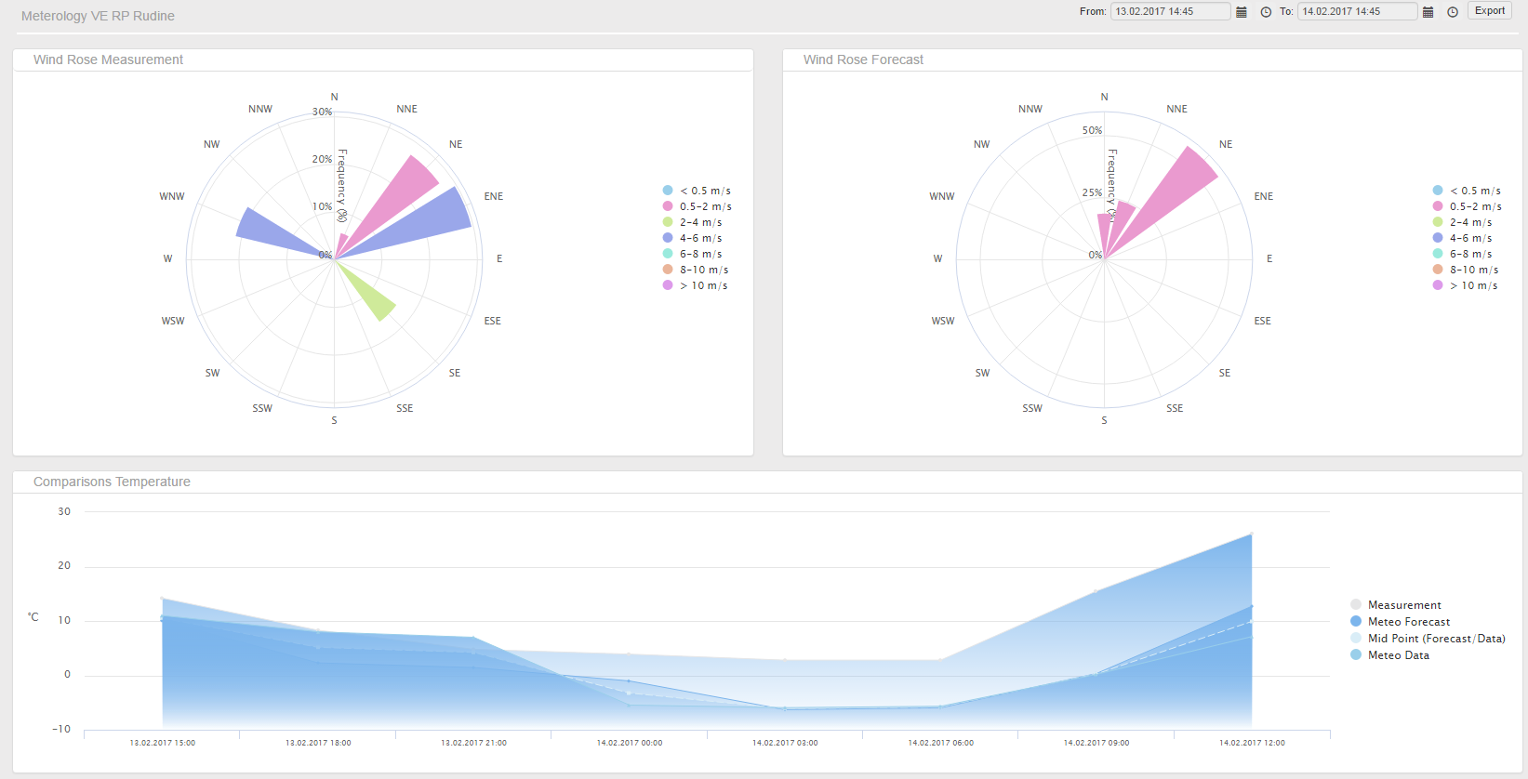
Informacioni sistem Smart Grid Manager
SGM je centralni analitički sistem koji je realiziran kao modularna WEB aplikacija s mogućnošću jednostavnog proširenja novim funkcionalnostima.

Slide 5
Pitanja za diskusiju (1)
Koliko je standardizacija sistema označavanja opreme, signala, kao i standardizacija koncepcije upravljanja na nivou EES neophodan uslov za uspješnu implementaciju naprednih sistema za analizu podataka?

Slide 6
Odgovor (1)
Standardizacija sistema na bilo kojoj razini nije preduvjet za implementaciju naprednih sistema za analizu podataka, ali ukoliko postoji doprinosi:
  bržoj implementaciji sustava,
  jednostavnijem puštanju u rad,
  jednostavnijem i efikasnijem održavanju,
  mogućnosti automatizacije određenih procesa.

Slide 7
Pitanja za diskusiju (2)
Gdje bi bila tačaka nakon koje bi bilo potrebno imati standardizovane informacije u sistemima koji posjeduju veliku raznolikost u pogledu proizvođača opreme, nivoa tehničke opremljenosti, koncepcije upravljanja u sekundarnim sistemima?

Slide 8
Odgovor (2)
Sekundarni sistem čini više različitih sistema od kojih svaki ima svoju specifičnost zbog čega je kod standardizacije sekundarnog sistema potrebno sagledati sistem u cjelini.
Standardizacija procesnih informacija podrazumijeva:
  definiranje strukture,
  unifikaciju nazivlja,
  obradu,
  adresiranje.
Najčešće je SCADA sistem u transformatorskoj stanici prva razina standardizacije procesnih informacija.

Slide 9
Pitanja za diskusiju (3)
Da li su autori imali iskustva u implementaciji ovih sistema i šta je bio najveći izazov?

Slide 10
Odgovor (3)
Dosadašnje iskustvo na poslovima sistematizacije i informatizacije sekundarnih sistema:
  sistematizacija procesnih informacija sekundarnog sustava,
  sistematizacija procesne mreže,
  implementacija udaljenog servisnog pristupa,
  parametriranje opreme za potrebe uvođenja sustava upravljanja imovinom.

Slide 11
Hvala na pažnji!
dr.sc. Ivan Strnad
ivan.strnad@prointegris.hr

